Slide 1
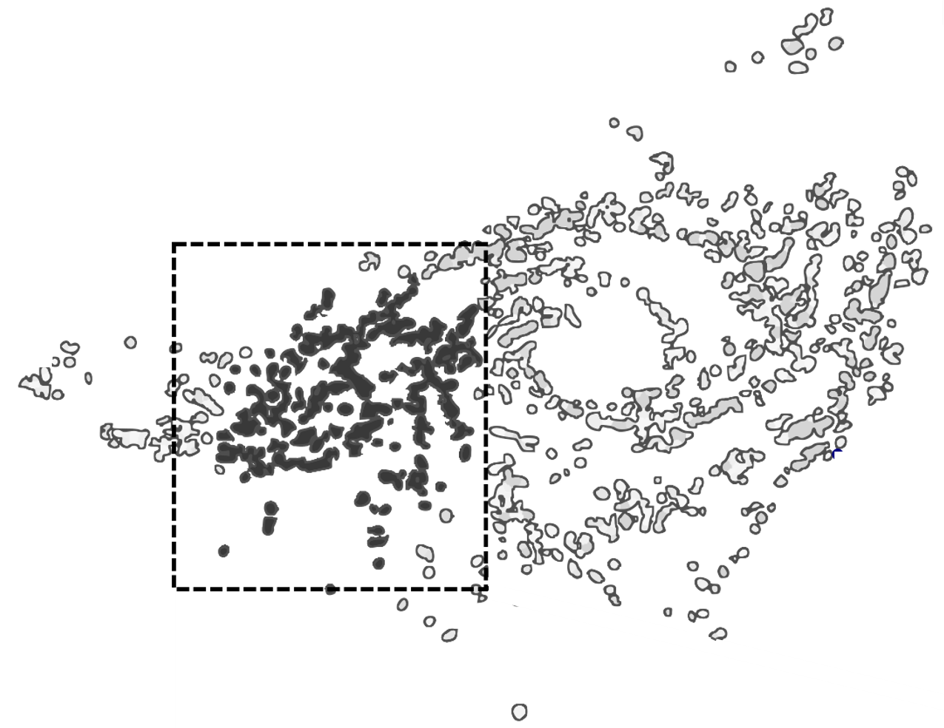
Formation stellaire et évolution chimique des galaxies en interaction
NGC 2207 / IC 2163
Camille Poitras, R.-P. Martin, L. Drissen, C. Robert et H. Martel
IC 2163
NGC 2207
Complexes de régions HII (N = 909)
SITELLE
$$D=35Mpc$$
Détection
Séparation
Analyse
BPT, Fct. Luminosité, Cinématique, Métallicité
Simulations numériques GCD+
Étoiles
Gaz
Chevauchement
-$1,5$
10 kpc
-$4,5$
Amp Hα

